Slide 1
LÍNEAS DE PRODUCTOS SOFTWARE
JUEGOS DE MESA
Realizado por:
Juan Yáñez García-Catalán

Slide 2
CONTENIDO
Introducción
Líneas de Productos Software
Metodología PLUS
Juegos de mesa
Conclusiones
Demostración

Slide 3
CONTENIDO
Introducción
Líneas de Productos Software
Metodología PLUS
Juegos de mesa
Conclusiones
Demostración

Slide 4

Software actualmente
El software trasciende cada vez más en todos los sectores
El software se ha convertido en el resultado final de muchas organizaciones

Slide 5
Necesidades universales de negocio
Desplegar nuevos productos (servicios) a un ritmo rápido
Acomodar una creciente demanda de nuevas características para un producto a través de un amplio catálogo de características
Explotar una base tecnológica que cambia rápidamente
Obtener una ventaja competitiva

Slide 6
Objetivos de negocio
El Software es el resultado final de cualquier organización
Objetivos de negocio
Personalización en serie
Alta calidad
Productividad y eficiencia mejorada
Rápida comercialización
Dominio de mercado
Bajo coste de producción
Bajo coste de mantenimiento
Notes:
Para conseguir los objetivos de negocio se necesita

Slide 7
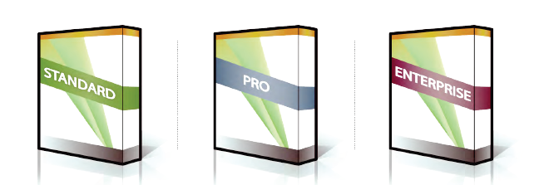
Pocos sistemas son únicos
La mayoría de las empresas producen familias de sistemas similares
Tiene sentido utilizar una estrategia de reutilización

Slide 8
Reutilización
Reutilización de software
“La reutilización de software es el proceso de implementar o actualizar sistemas de software usando activos de software existentes”
(Sodhi & Sodhi, 1999)
“Reutilización de software es el proceso de crear sistemas de software a partir de software existente, en lugar de desarrollarlo desde el comienzo”
(Sametinger, 1997)

Slide 9
Reutilización
Existen varias modalidades de reutilización utilizadas en empresas de software:
Individual
Oportunista
Gestionada
Sistemática, planificada y mejorada
Tradicionalmente, la reutilización se ha basado en la oportunidad
Los componentes se almacenan en un repositorio a la espera de una oportunidad de reutilización

Slide 10
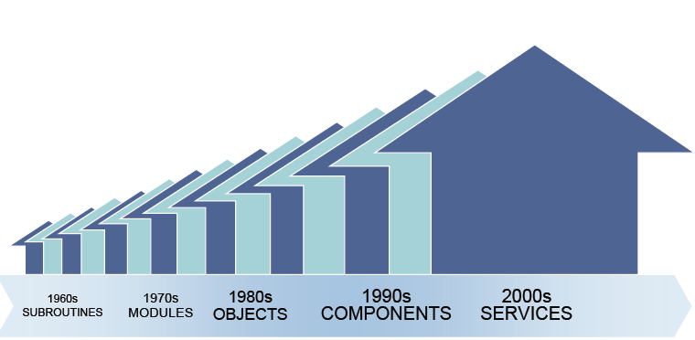
Historia de la reutilización
Baja granularidad, oportunistas y guiados por la tecnología
Los resultados no cumplen los objetivos de negocio

Slide 11
Reutilización
La reutilización de código o componentes sin una arquitectura y sin planificar termina en:
Una sensación de beneficio a corto plazo
Grandes problemas y costes a largo plazo
Fallo a la hora de alcanzar los objetivos de negocio

Slide 12

Celsiustech: Sistema de navegación
Una familia de 55 sistemas de navegación
La necesidad de desarrolladores bajó de 210 a apenas 30
El tiempo de despliegue disminuyó de 9 años a aproximadamente 3 años
Los test de integración de entre 1-1.5 millones de líneas requirieron 1-2 personas
Portar a una nueva plataforma necesitó 3 meses

Slide 13
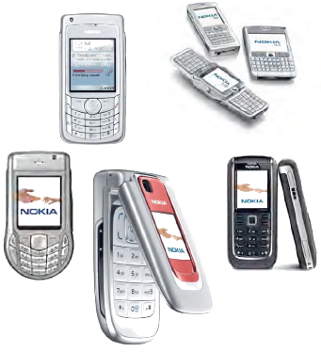
Móviles de Nokia
Líneas de productos con 25-30 nuevos productos por año frente a 5 por año originariamente
Entre los productos hay:
Variación en el numero de teclas
Variación en el tamaño de pantallas
Variación en el conjunto de características
58 idiomas soportados
Múltiples protocolos
Características configurables
Necesidad de retrocompatibilidad
Cambios después de su puesta a venta

Slide 14
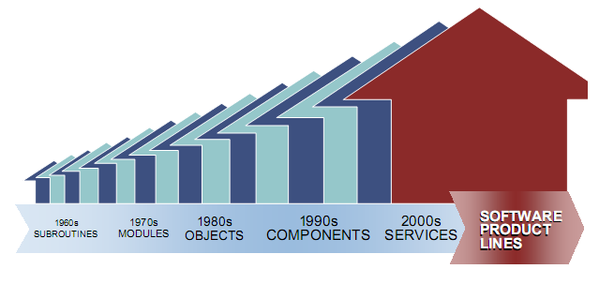
¿Solución?
Mejorar el proceso de desarrollo
Innovación tecnológica
Reutilización del software

Slide 15
CONTENIDO
Introducción
Líneas de Productos Software
Metodología PLUS
Juegos de mesa
Conclusiones
Demostración

Slide 16
Definición
“Un conjunto de sistemas software que comparten un conjunto común de características (features), las cuales satisfacen las necesidades específicas de un dominio o segmento particular de mercado, y que se desarrollan a partir de un sistema común de activos base (core assets) de una manera preestablecida”
(Clements and Northrop , 2002)

Slide 17
Modelo básico de una LPS
Decisiones de Producto
Productos software
Activos de Software
Producción

Slide 18
Modelo básico de una LPS
Activos software
Colección de partes software ( requisitos, diseños, componentes, casos de prueba…) que se configuran y componen para producir los productos de la línea
Decisiones de producto
Modelos que describen los aspectos variables y opcionales
Cada producto se define por un conjunto de decisiones

Slide 19
Modelo básico de una LPS
Proceso de producción
Establece los mecanismo o pasos para componer o configurar productos a partir de los activos de entrada
Las decisiones de producto se usan para determina que activos de entrada utilizar y como configurar los puntos de variación
Productos software
Conjunto de todos los productos que pueden ser o son producidos por la línea de productos

Slide 20
Proceso evolutivo
Elimina la distinción tradicional entre el desarrollo del software y su mantenimiento
Los sistemas evolucionan a lo largo de varias iteraciones
El modelo de proceso evolutivo se divide en:
Ingeniería de dominio
Responsable de desarrollar los elementos comunes a todos los integrantes de la línea y su mecanismo de variabilidad
Ingeniería de producto
Incluye desarrollar los productos para clientes concretos, reutilizando los recursos creados en la Ingeniería del Dominio

Slide 21
Modelo de Proceso Evolutivo

Slide 22
Enfoques de construcción
Enfoque sustractivo
Todas las variabilidades se contemplan en el nivel de ingeniería de dominio y, a nivel de ingeniería de producto, se eliminan aquellas que no corresponden al producto concreto que se está desarrollando.
Enfoque aditivo
A nivel de ingeniería de dominio se trabaja únicamente con las common features. Luego , a nivel de producto , se le incorporan las variabilidades que correspondan.
Notes:
Sustractivo: Aplicable cuando ya existen los sistemas que se pretenden analizar y modelar como una LPS

Slide 23
CONTENIDO
Introducción
Líneas de Productos Software
Metodología PLUS
Juegos de mesa
Conclusiones
Demostración

Slide 26
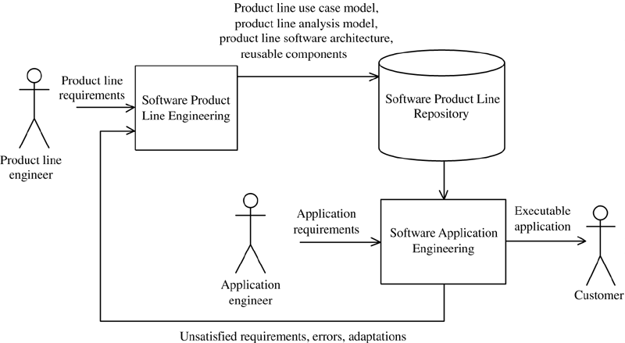
Modelo de Proceso Evolutivo

Slide 27
Ingeniería de Dominio

Slide 28
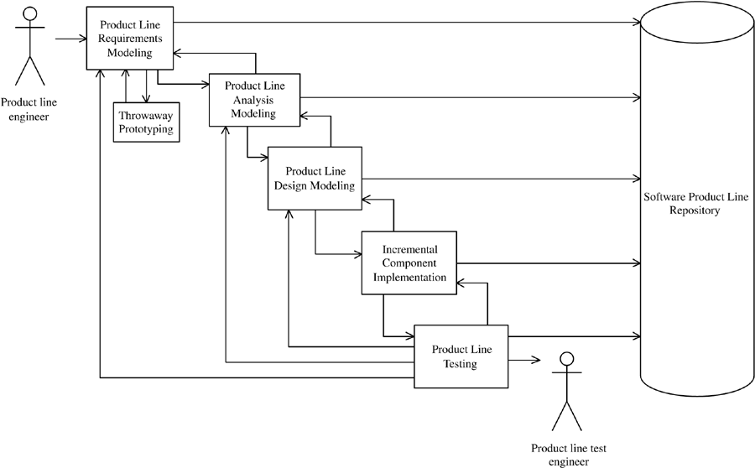
Ingeniería de Dominio

Slide 29
Ingeniería de Producto

Slide 31
CONTENIDO
Introducción
Líneas de Productos Software
Metodología PLUS
Juegos de mesa
Conclusiones
Demostración

Slide 33
CONTENIDO
Introducción
Líneas de Productos Software
Metodología PLUS
Juegos de mesa
Conclusiones
Demostración

Slide 34
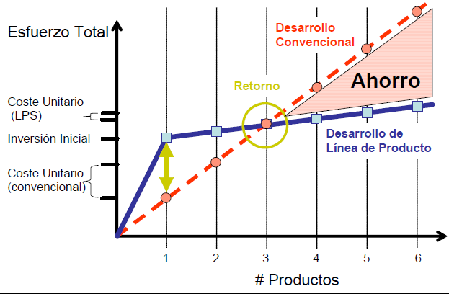
Beneficios
Producción en masa
Personalización en serie
Mejora de la productividad del desarrollo de software
Escalabilidad
Reducción de costes
Time to market

Slide 35
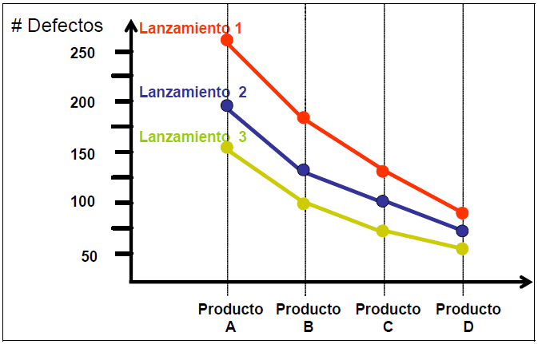
Beneficios
Mejora en la calidad de los productos de la línea
Los beneficios de encontrar y eliminar un defecto en un core asset no se limitan al producto donde se detecta el error

Slide 36
CONTENIDO
Introducción
Líneas de Productos Software
Metodología PLUS
Juegos de mesa
Conclusiones
Demostración

Slide 37

Demostración

Slide 38
¿Preguntas?

